Slide 1

欢迎使用 PowerPoint for Mac
简化工作的 5 个窍门

Slide 2
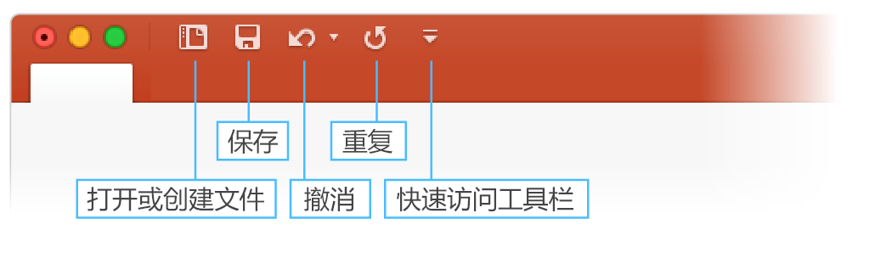
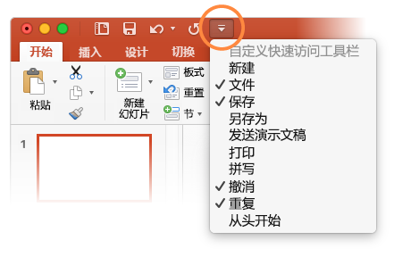
快速访问命令
常用命令显示在文档顶部的快速访问工具栏中，仅需单击即可使用。
如果当前显示的命令不是所需命令，请自定义快速访问工具栏。
请尝试：
选择“自定义快速访问工具栏”，然后选择要在快速访问工具栏中添加或要从中删除的命令名称。

Slide 3
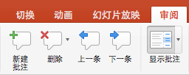
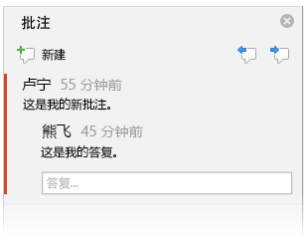


在批注中提供反馈
批注以对话形式进行整理，让你可轻松讨论幻灯片上的内容。这是一种快速添加反馈的好方法。
请尝试：
在段落中选择某个位置，然后选择“审阅” 选项卡。
选择“新建批注” ，然后键入内容。
选择“答复”并键入内容。
提示：如果想快速查看演示文稿中的批注，请选择屏幕底部的状态栏中的 “批注”。

Slide 4
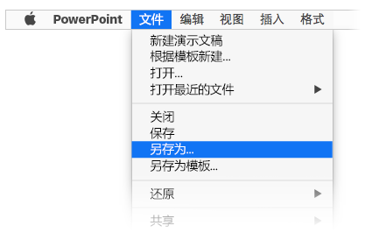
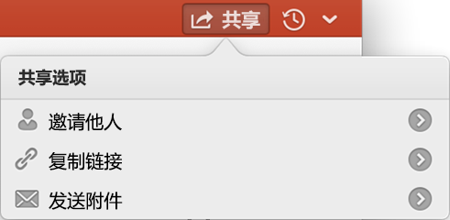
专为团队合作而设计
联机存储文档后，组员可同时处理该文档。
操作方式如下：
选择“文件”>“另存为”，在 OneDrive 等联机位置处保存文档。
从功能区上方选择“共享”按钮。
邀请他人或发送链接，以便其与你一同编辑。

Slide 5
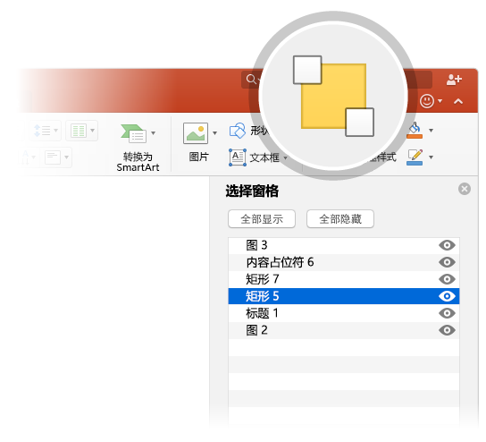

使用选择窗格进行有序整理
“选择窗格”是一款很好用的工具，可整理和管理幻灯片上的图片、形状和文本框等对象。“选择窗格”是订阅专属功能。如果有 Office 365 订阅，可自行尝试该功能：
请尝试：
转到“开始”选项卡，选择“排列”> “选择窗格”。
尝试重命名对象：双击“选择窗格”中 的“大灰色矩形”名称并键入新名称。
尝试更改对象的顺序：在“选择窗格” 中，拖放大灰色矩形，使它位于顶部。
若要在“选择窗格”中切换对象的可见性， 请单击“显示/隐藏”复选框。

Slide 6

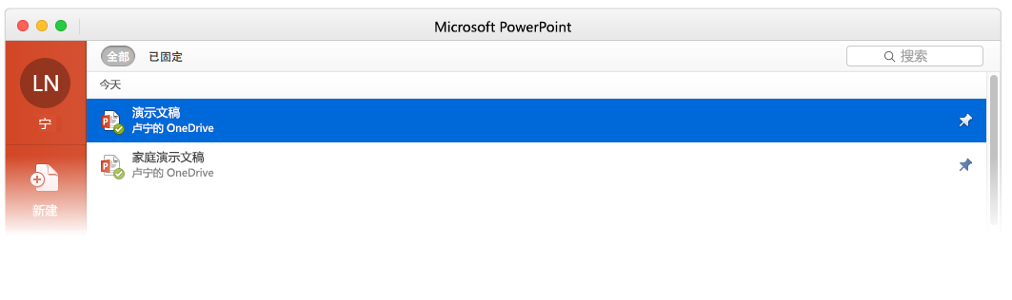

从离开的位置继续
登录到 Office 365 后，文档与你随行。通过登录，将 Office 与你和云端连接。
每次启动程序时，均可在任意设备上查看最近打开过的文档。
是否收藏了演示文稿？将该文稿固定在启动 Office 程序时显 示第一个屏幕上。即使在其他计算机上登录到 Office，该文稿 也将保持固定。
PowerPoint 会跟踪你离开的位置。 下次打开演示文稿时，PowerPoint 会邀请你直接跳转到上次阅读或编辑 的位置。

Slide 7

还有 PowerPoint for Mac 相关问题吗？
在幻灯片放映模式下选择箭头
在 PowerPoint for Mac 帮助中心了解详细信息。
Notes:
在幻灯片放映模式下，选择箭头访问相应链接。

